Slide 1
Авиация времён Великой Отечественной Войны

Slide 2
Данная энциклопедия является
проектной работой ученика 10 «И» класса
Фаттяхетдинова Сильвестра Динаровича.
В ней собраны общие данные
об основных самолётах СССР и Германии
времён Великой Отечественной Войны.

Slide 3
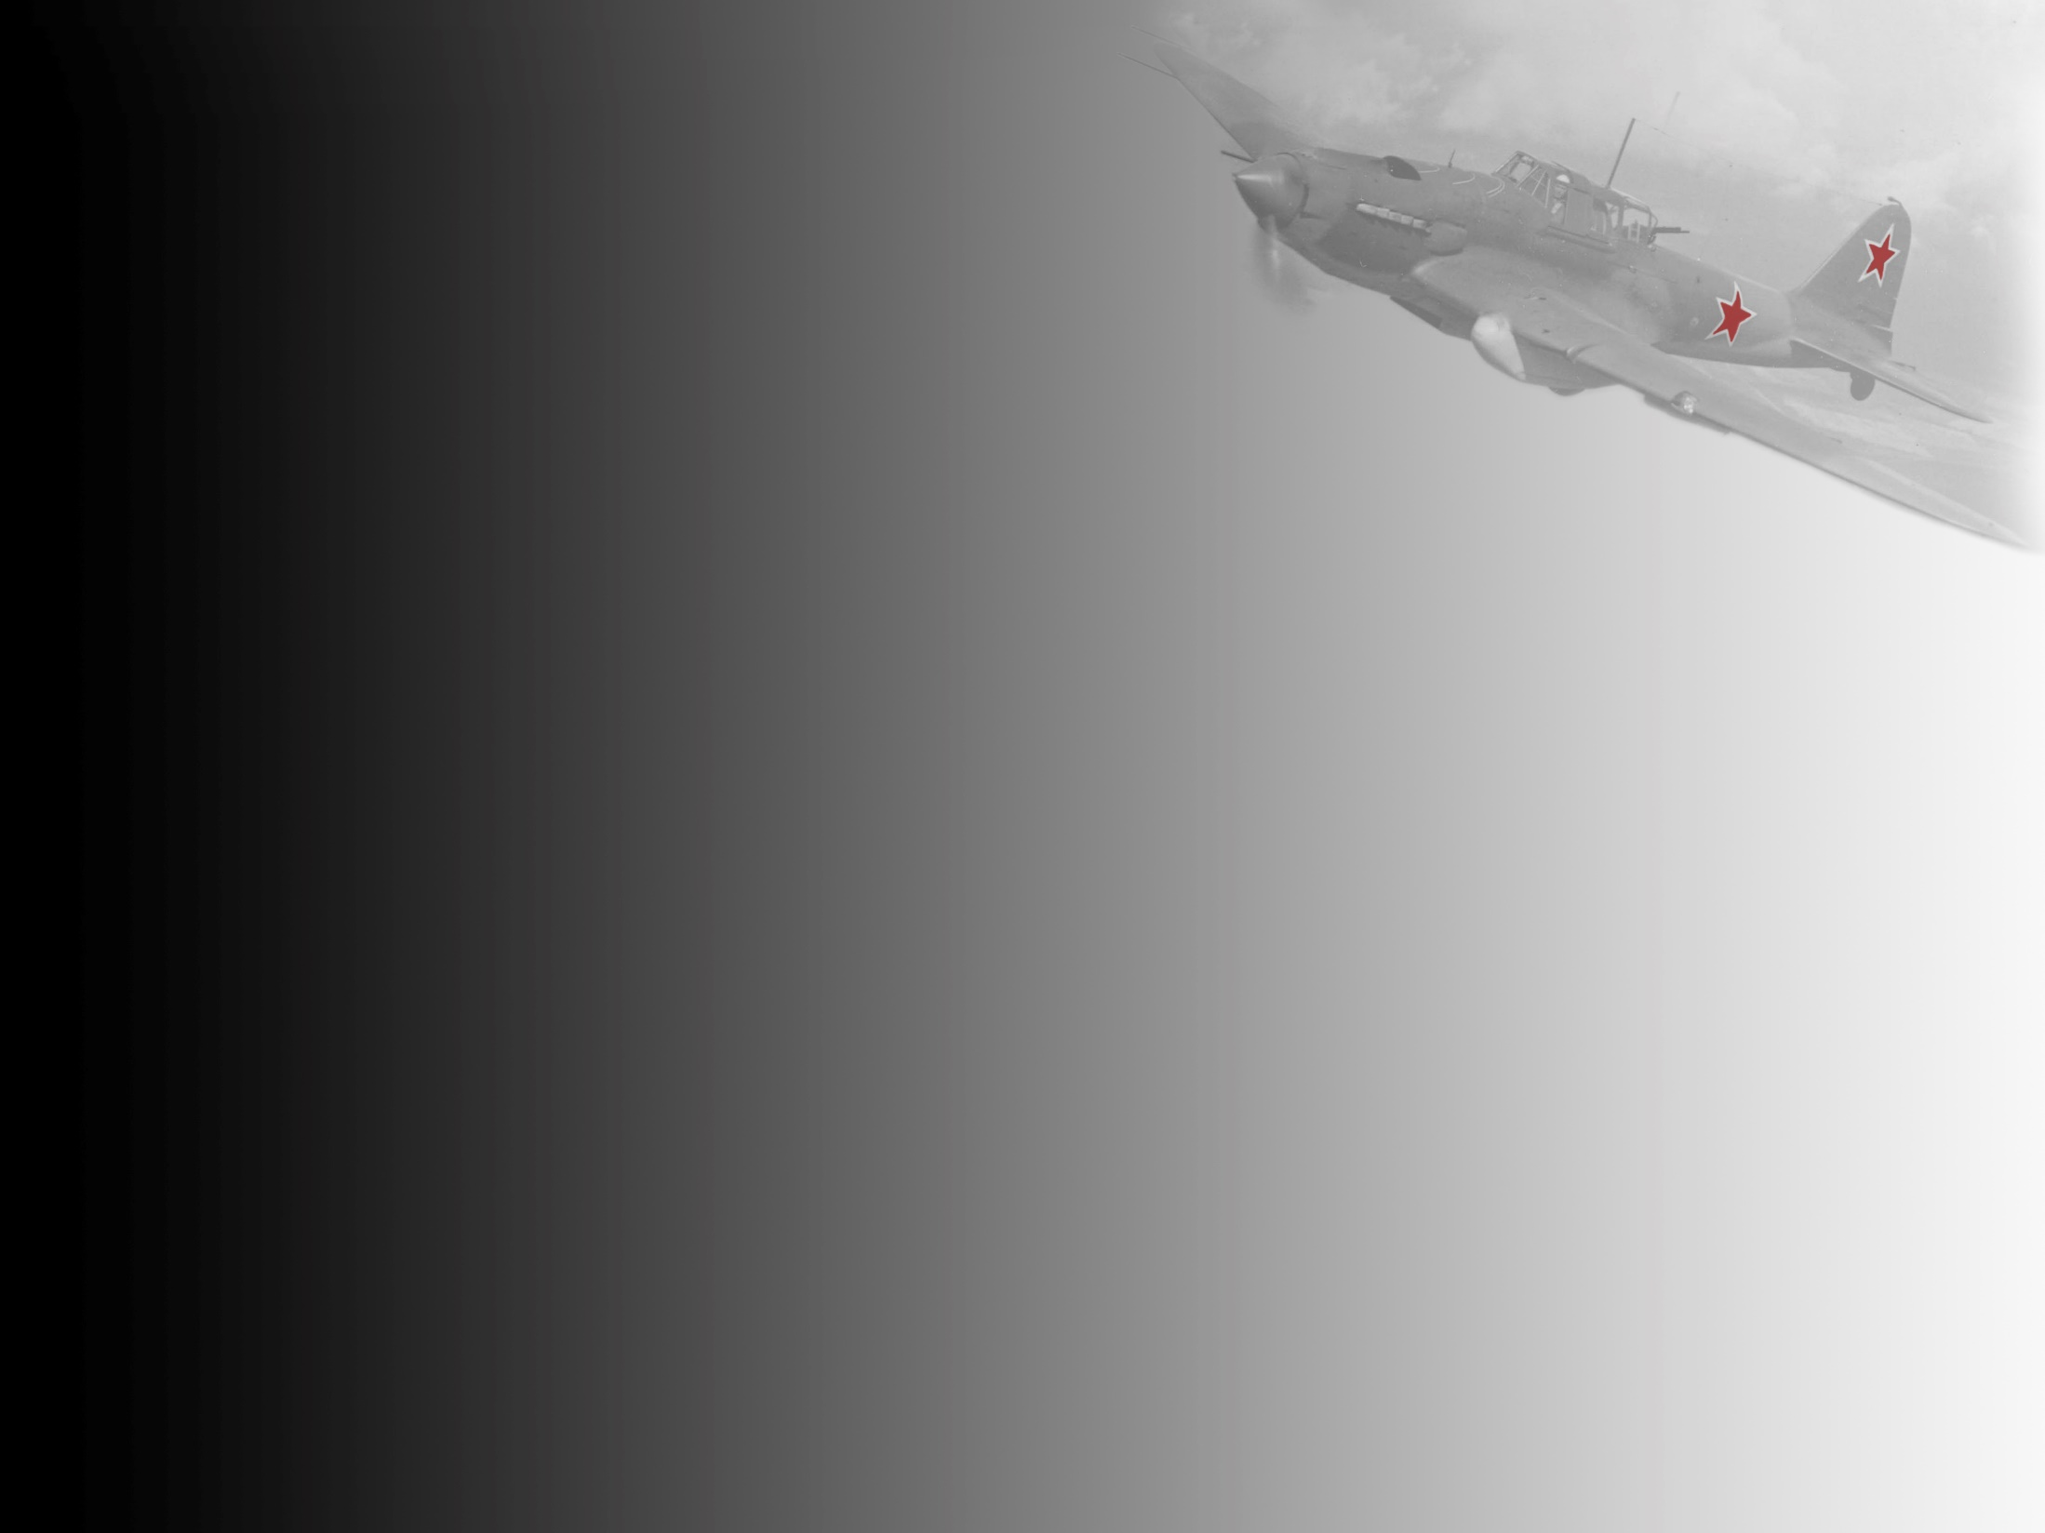
Основные классы
боевой авиации
ИСТРЕБИТЕЛИ – военные самолёты, использующиеся для уничтожения воздушных целей, захвата господства в небе и эскорта союзных бомбардировщиков
ШТУРМОВИКИ – военные самолёты, использующиеся для поддержки союзных наземных войск и прицельного поражения наземных/морских целей
БОМБАРДИРОВЩИКИ – военные самолёты, предназначенные для поражения наземных, подземных, надводных, подводных целей бомбами или ракетами

Slide 4
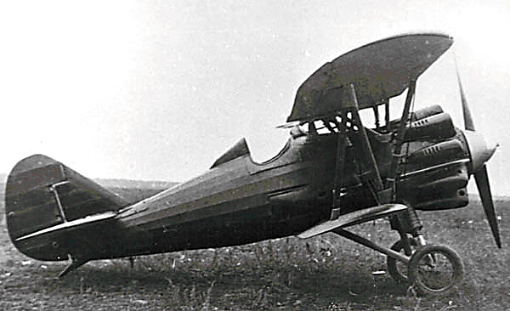
И-5
И с т р е б и т е л ь
Показатель | Значение
Максимальная скорость | 278 км/ч
Экипаж | 1 чел
Дальность полёта | 560 км
Вооружение | 2-4 х 7.62 пулемёта
Потолок | 7500 м
Максимальная взлётная масса | 1355 кг
Легкий истребитель полутораплан, смешанной конструкции. Спроектирован и построен в 1929 году коллективом заключенных инженеров и конструкторов в Центральном конструкторском бюро – 39 в Бутырской тюрьме в Москве.

Slide 5
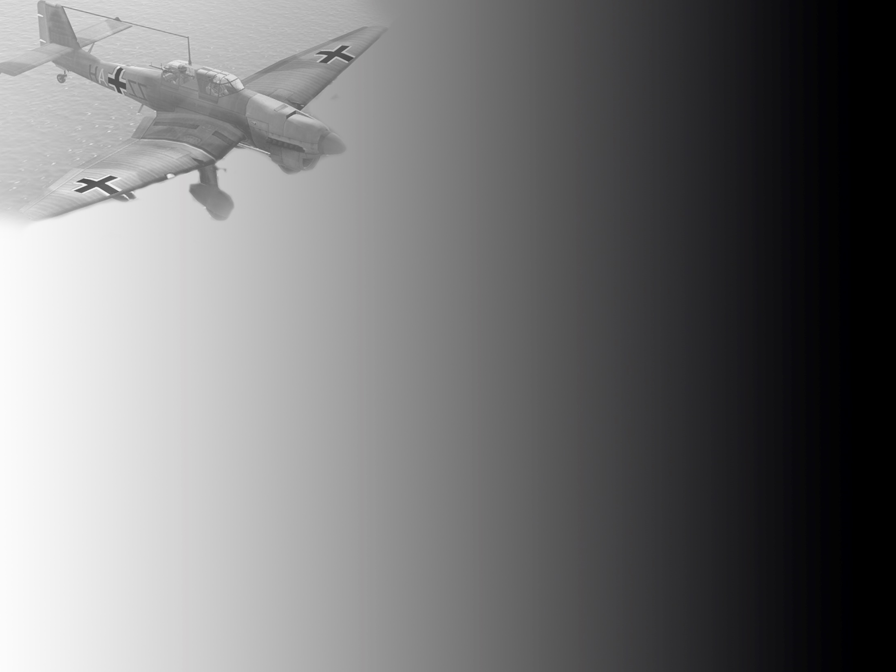
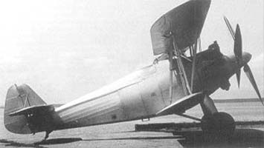
Ar 64
И с т р е б и т е л ь
Показатель | Значение
Максимальная Скорость | 250км/ч
Экипаж | 1 чел.
Дальность Полёта | н/д
Вооружение | 2х7.62мм пулемёта
Потолок | 5400м
Максимальная взлётная масса | 1670кг
Немецкий одноместный истребитель-биплан смешанной конструкции с неубирающимся шасси. Первое испытание Arado Ar 64 прошло в 1929 году.

Slide 6
И-5
И-5 и Ar 64 – бипланы, разработанные ещё до войны.
Летные характеристики у И-5 были заметно выше, он был быстрее и вертикальный потолок был выше чем у Ar 64.
Несмотря на такое различие в летных характеристиках, на Ar 64 был установлен более мощный мотор, так как бронирование на нём было мощнее чем на И-5, поэтому и максимальная взлётная масса у него выше.
Пулемётов на И-5 было либо столько же, либо больше, зависело от модификации.
AR 64

Slide 7
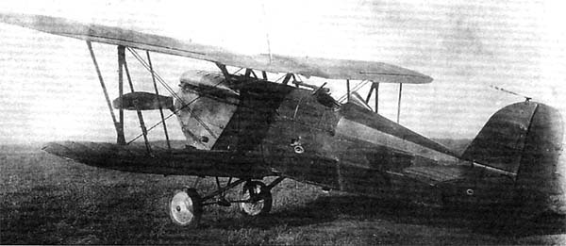
И-7
И с т р е б и т е л ь
Показатель | Значение
Максимальная скорость | 291км/ч
Экипаж | 1 чел.
Дальность полёта | 700км
Вооружение | 2х7.62мм пулемёта
Потолок | 7200м
Максимальная взлётная масса | н/д
И-7 спроектирован в Германии с изначальным названием HD-37с. СССР приобрел лицензию на его стройку и производился с 1931 до 1934 года ещё до начала войны. Всего построено 131 И-7. Во время войны он был принят на вооружение только потому, что в СССР были проблемы с собственными проектами.

Slide 8
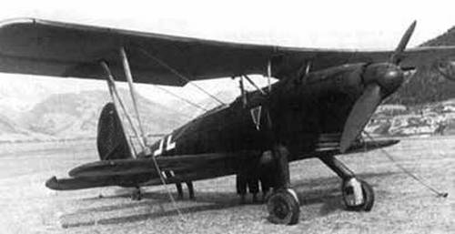
Ar 68
И с т р е б и т е л ь
Показатель | Значение
Максимальная Скорость | 335км/ч
Экипаж | 1 чел.
Дальность Полёта | 415км
Вооружение | 2х7.9мм пулемёта, 6х10кг бомб
Потолок | 8100м
Максимальная взлётная масса | н/д
Немецкий истребитель-биплан 30-х годов, созданный в 1933 году. Всего выпущено 511 экземпляров самолёта, применявшихся во время гражданской войны в Испании и в начале Второй мировой.

Slide 9
И-7
И-7 и Ar 68 – довоенные полуторапланы
Немецкий полутораплан был быстрее и потолок у него был выше, чем у И-5, что давало ему превосходство в бою, но дальность полёта И-7 заметно выше, поэтому он мог дольше находиться в бою и победить, просто уклоняясь от выстрелов Ar 68.
На И-7 было установлено 2 пулемёта, на Ar 68 установлено также 2 пулемёта большего калибра, самолёт нёс с собой 6 противопехотных бомб
AR 68

Slide 10
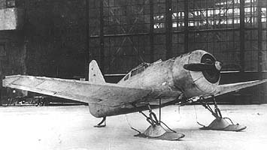
И-14
И с т р е б и т е л ь
Показатель | Значение
Максимальная скорость | 449км/ч
Экипаж | 1 чел.
Дальность полёта | 600км
Вооружение | 2х45мм пушки, 2х7.62мм пулемёта
Потолок | 9430м
Максимальная взлётная масса | н/д
Истребитель, спроектированный по типу «скоростного». Это второй истребитель серийного производства, созданный в отделе опытного самолётостроения в Москве. Впервые взлетел в 1933 году. После появления более скоростного и дешёвого И-16, И-14 был снят с производства.

Slide 11
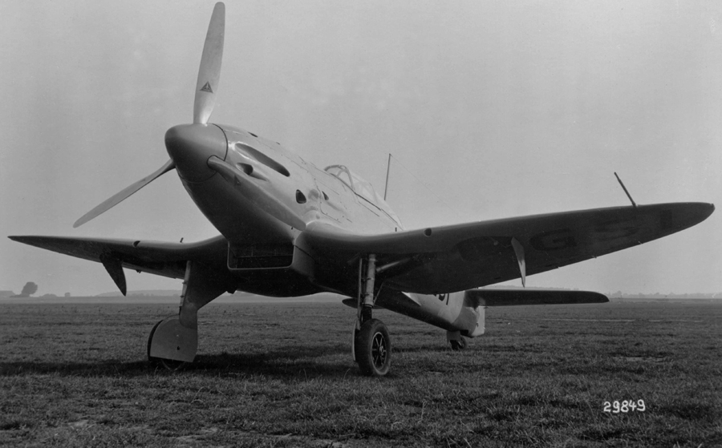
HE 112
И с т р е б и т е л ь
Показатель | Значение
Максимальная Скорость | 510км/ч
Экипаж | 1 чел.
Дальность Полёта | 1100км
Вооружение | 2x20мм пушки, 2x7.92мм пулемёта
Потолок | 8300м
Максимальная взлётная масса | 2250кг
Немецкий одноместный одномоторный истребитель периода Второй мировой войны. Собой He 112 представлял собой моноплан цельнометаллической конструкции с закрытой кабиной и убирающимся шасси. Серийное производство началось в марте 1938 года.

Slide 12
И-14
И-14 и He 112 – истребители-монопланы
Немецкий истребитель обладал более высокими скоростью и дальностью полёта, что несомненно давало ему преимущество в бою, например, он мог просто тянуть время и уклоняться от выстрелов И-14, дожидаясь момента, когда у того закончится топливо, или же совершать быстрые атаки и сразу же уходить от советского истребителя. Но у И-14 был выше практический потолок, поэтому тот мог оторваться от He 112 на высоте и либо покинуть поле боя, либо совершать атаки с высоты.
У обоих самолётов по две пушки и два пулемёта, но калибр советских пушек был в более чем в два раза больше.
He 112

Slide 13
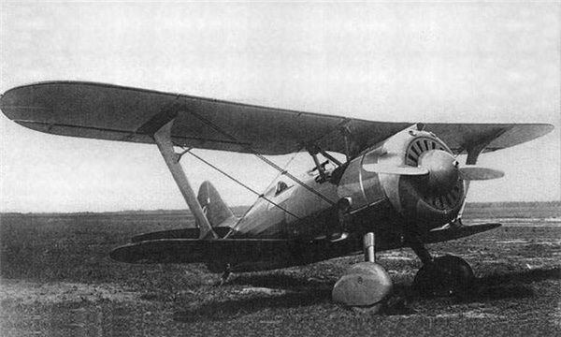
И-15
И с т р е б и т е л ь
Показатель | Значение
Максимальная Скорость | 370км/ч
Экипаж | 1 чел.
Дальность Полёта | 750км/ч
Вооружение | 4х7.62мм пулемёта, до 40кг бомб
Потолок | 9800м
Максимальная взлётная масса | н/д
В 1933 году создан одномоторный истребитель И-15. Впервые он поднялся в воздух в 1933 году. На вооружении СССР он состоял с 1935 года. Всего в СССР произведено 384 самолёта и еще 273 в Испании. Применялся также в других вооружённых конфликтах в Азии и Европе.

Slide 14
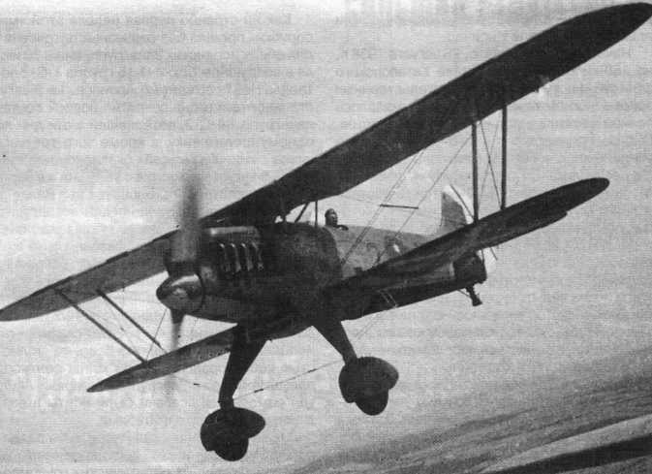
HE 51B-2
И с т р е б и т е л ь
Показатель | Значение
Максимальная Скорость | 330км/ч
Экипаж | 1 чел.
Дальность Полёта | 570км
Вооружение | 2х7.9мм пулемёта
Потолок | 7700м
Максимальная взлётная масса | 1900кг
Классический биплан 1930-х годов Лётно-технические характеристики He 51B-2 весьма посредственные. С момента создания Люфтваффе довольно широко рекламировался. Также выпускались версии с поплавками для взлёта с воды.

Slide 15
И-15 и He 51 – бипланы, разработанные ещё до начала войны.
В плане лётных характеристик И-15 лучше во всём. И скорость, и дальность полёта, и вертикальный потолок у него выше. Это, несомненно, даёт ему колоссальное преимущество в бою.
Что касается вооружения, у И-15 в 2 раза больше пулемётов, но калибр немецких пулемётов был выше. Также И-15 нес до 40кг бомб.. Но не стоит забывать, что чем больше пулемётов, тем больше расход патронов. Соответственно, стрелять нужно было аккуратно, экономя боезапас.
И-15
He 51B-2

Slide 16
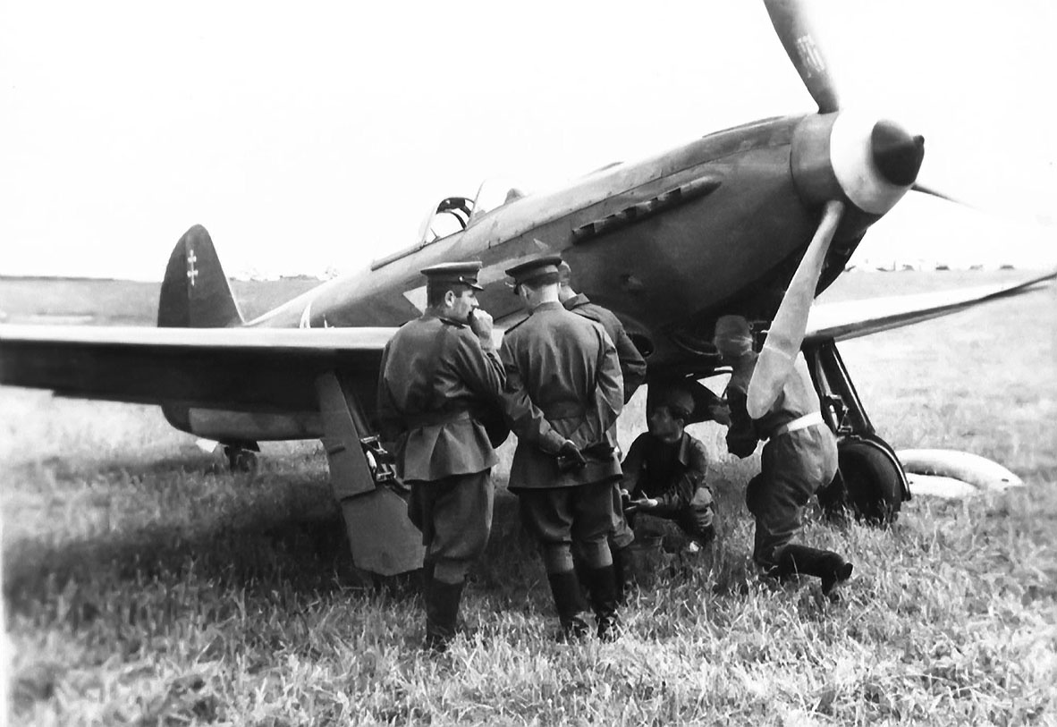
ЯК-3
И с т р е б и т е л ь
Показатель | Значение
Максимальная Скорость | 645км/ч
Экипаж | 1 чел.
Дальность Полёта | 648км
Вооружение | 1х20мм пушка, 2х12.7мм пулемёта
Потолок | 10700м
Максимальная взлётная масса | н/д
Як -3 – развитие истребителя Як-1. Первой задачей было увеличить живучесть, огневую мощь и боевые характеристики. Для этого был снижен вес и увеличена мощность. Также Як-3 отличается от своего предшественника укороченными крыльями.

Slide 17
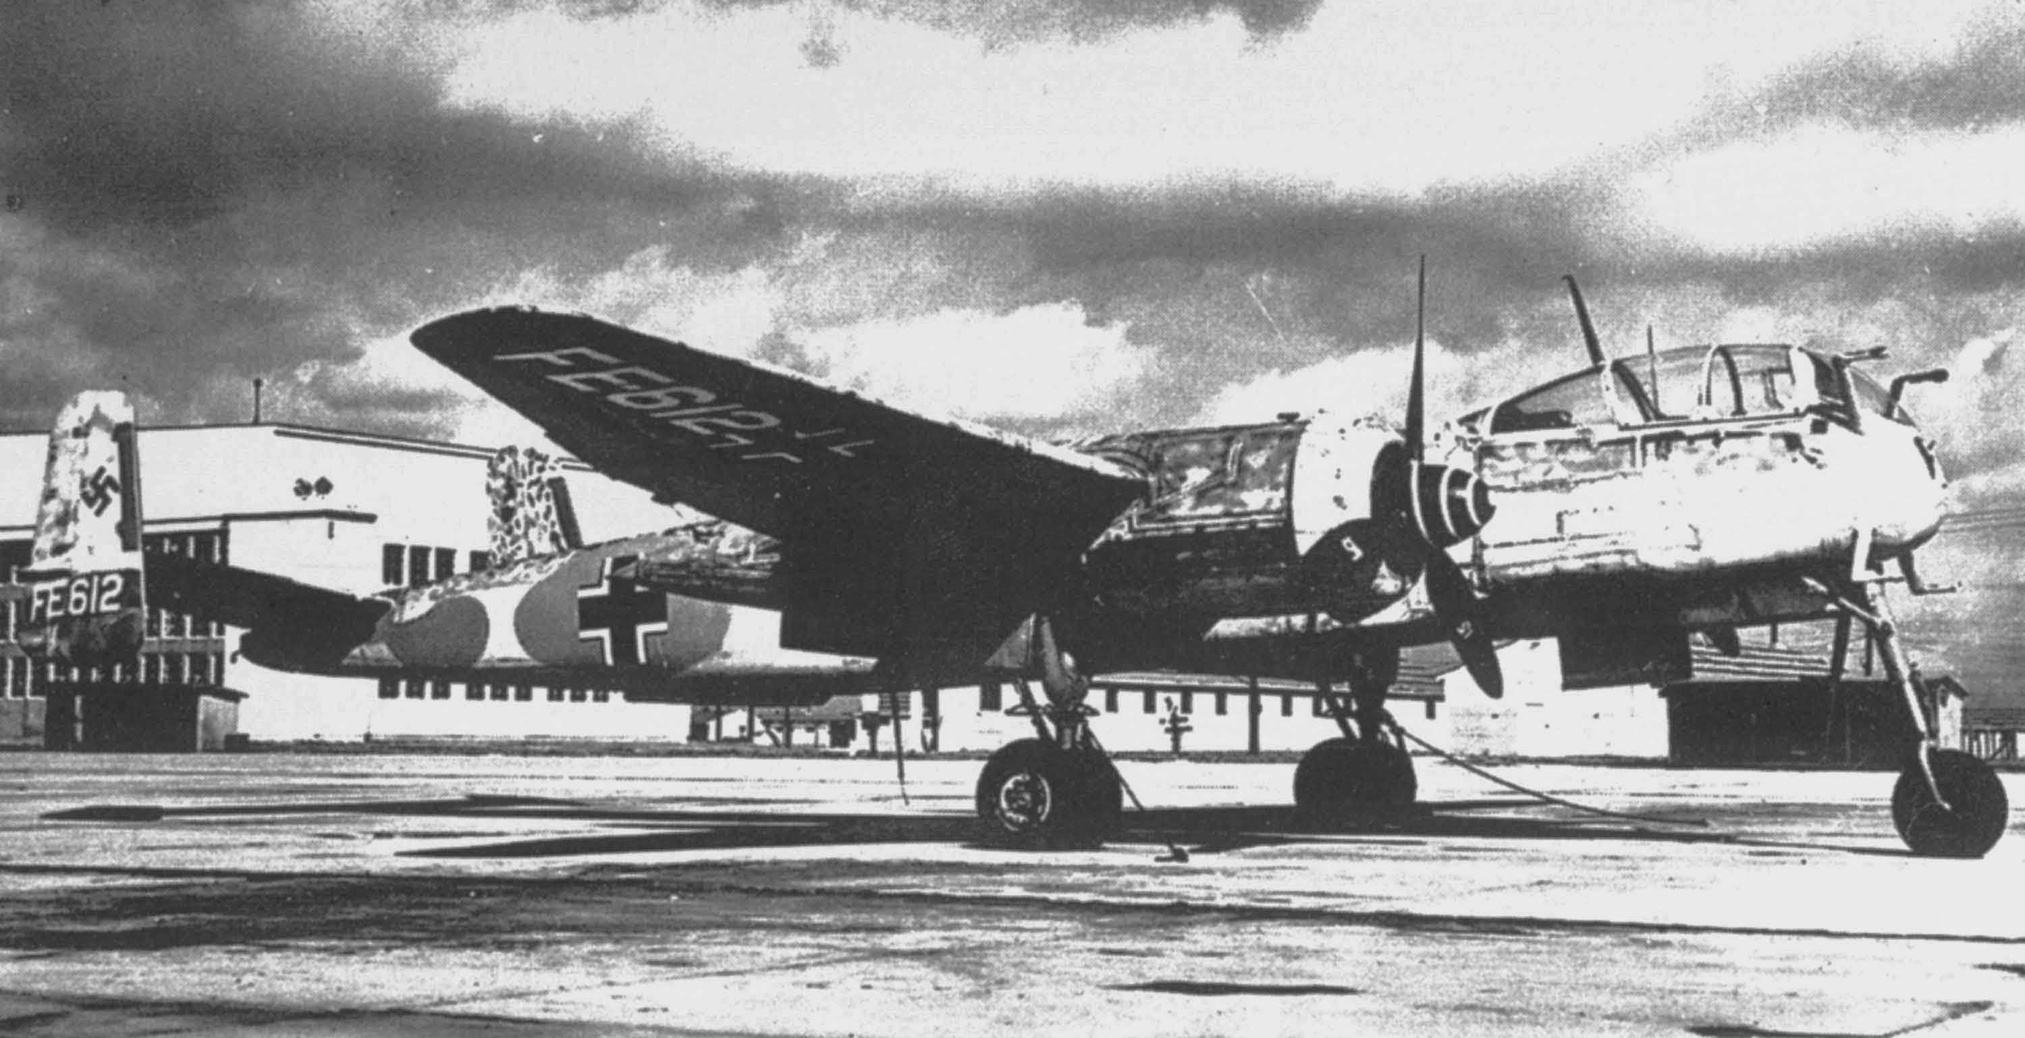
HE 219
И с т р е б и т е л ь
Показатель | Значение
Максимальная Скорость | 615км/ч
Экипаж | 2 чел. (пилот и наблюдатель)
Дальность Полёта | 2240км
Вооружение | 6х20мм пушки, 1х13мм оборонительный пулемёт
Потолок | 10300м
Максимальная взлётная масса | 12350кг
Двухмоторный поршневой ночной истребитель. He 219 является первым в мире боевым самолётом, оснащённым катапультируемыми креслами.

Slide 18
Як-3 и Хе-219 – истребители-монопланы.
Скорость и вертикальный потолок немного выше у Як-3, на дальность полёта у Хе-219 намного, намного выше.
Что касается вооружения, у Як-3 есть одна пушка и два пулемёта. У Хе-219 вооружение куда мощнее. У него установлены 6 крупнокалиберных курсовых пушек и один оборонительный пулемёт. Но Як-3 был намного маневреннее и дешевле в производстве, так что он брал числом.
ЯК-3
He 219

Slide 19
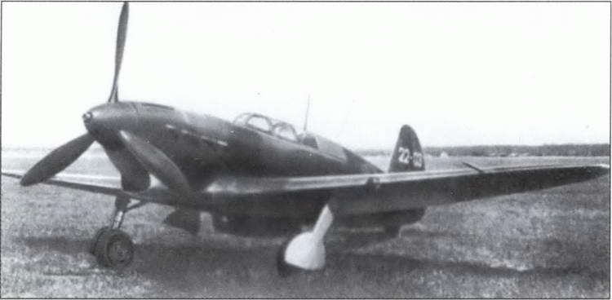
ЯК-7
И с т р е б и т е л ь
Показатель | Значение
Максимальная Скорость | 588км/ч
Экипаж | 1 чел.
Дальность Полёта | 820км
Вооружение | 1х20мм пушка, 2х12.7мм пулемёта, до 200кг бомб
Потолок | 9900м
Максимальная взлётная масса | 3010кг
Советский одномоторный самолёт-истребитель. Был разработан вскоре после начала войны по инициативе бригады А. С. Яковлева, находившейся на заводе, где создан Як-7, для помощи в освоении учебного самолёта Як-7УТИ. Разработан на базе учебного Як-7УТИ.

Slide 20
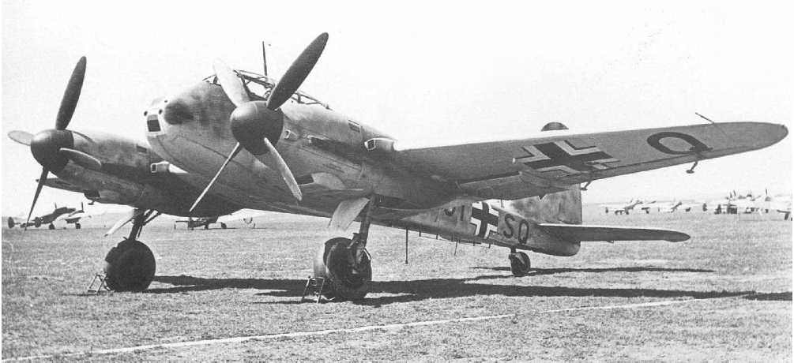
ME 210
И с т р е б и т е л ь
Показатель | Значение
Максимальная Скорость | 560км/ч
Экипаж | 2 чел.
Дальность Полёта | 1800км
Вооружение | 2х20мм авиапушки, 2х9.92мм пулемёта, 2х13мм пулемёта (стрельба в задней полусфере)
Потолок | 8900м
Максимальная взлётная масса | 9715кг
Немецкий тяжелый истребитель. Me-210 был разработан для замены Bf 110. Первый полёт совершил в сентябре 1939 года. Самолёт обладал рядом дефектов, которые сильно ограничивали его боевую ценность, поэтому Me 210 был произведён в небольших количествах (90 в Германии и 267 в Венгрии).

Slide 21
Як 7 и Ме-210 – истребители-монопланы времён ВОВ.
Скорость и дальность полёта у Як-7 ниже, но практический потолок на 1000 метров выше.
На Як-7 было установлено намного меньше вооружения, да и у Ме-210 была задняя оборонительная турель, однако, советский истребитель нес с собой бомбы и мог поддерживать наземные силы.
Хоть у Ме-210 были довольно хорошие боевые качества, он обладал рядом дефектов, поэтому он был произведён в небольших количествах.
ЯК-7
Me 210

Slide 22
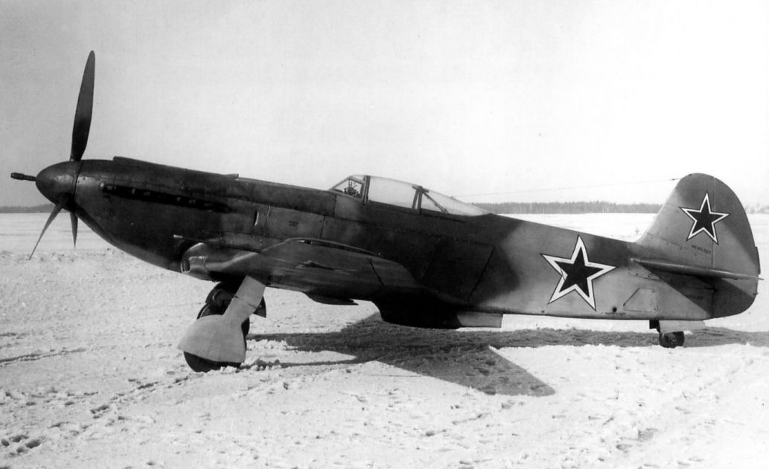
ЯК-9
И с т р е б и т е л ь
Показатель | Значение
Максимальная Скорость | 577км/ч
Экипаж | 1 чел.
Дальность Полёта | 848км
Вооружение | 1х20мм пушка, 1х12.7мм пулемёт
Потолок | 10750м
Максимальная взлётная масса | н/д
Советский одномоторный истребитель-бомбардировщик. Это самый массовый истребитель СССР, производился в 1942-1948 годы, всего было построено 16 769 самолётов.

Slide 23
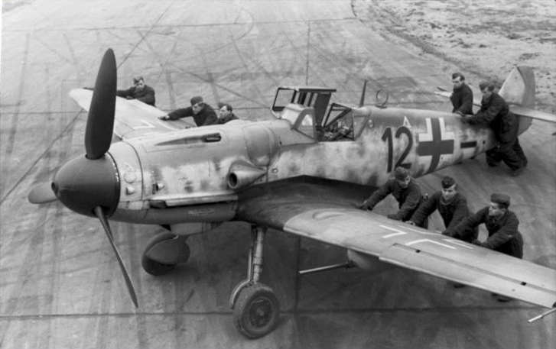
ME Bf.109-B-2
И с т р е б и т е л ь
Показатель | Значение
Максимальная Скорость | 465км/ч
Экипаж | 1 чел.
Дальность Полёта | -------------
Вооружение | 3x7.92мм пулемёта
Потолок | 8200м
Максимальная взлётная масса | 2150кг
Одномоторный поршневой истребитель-низкоплан, состоявший на вооружении Люфтваффе и ВВС различных стран почти 30 лет. Является довольно многозадачным самолётом, использовался в разных амплуа, например, в качестве дневного истребителя, дневного и ночного истребителя-перехватчика, истребителя-штурмовика, истребителя-бомбардировщика, истребителя-фоторазведчика и фоторазведчика без вооружения, а также учебно-тренировочного истребителя. Является самым массовым самолётом Германии и самым массовым истребителем в истории. Был частью проекта «Мистель»

Slide 24
Як-9 и Me Bf. 109 – основные истребители СССР и Германии
Як быстрее немецкого самолёта больше чем на 100 км/ч, и вертикальный потолок выше у него почти на 2.5 километров. Лётные характеристики у Як-9 намного лучше чем у Me Bf. 109, но не стоит забывать, что Me Bf.109 был разработан намного раньше чем Як-9.
У советского истребителя был 1 пулемёт и 1 пушка, у немецкого самолёта – 3 пулемёта, можно сделать вывод, что огневая мощь у них примерно одинаковая, но точно управлять стрельбой на Як-9 сложнее, ввиду того что его орудия имеют больший калибр и меньшую скорострельность, но у Bf. 109 больше расход боезапаса.
Як-9 – самый массовый самолёт СССР, Bf. 109 – самый массовый истребитель Германии и за всю историю авиации в целом.
ЯК-9
ME Bf.109-B-2

Slide 25
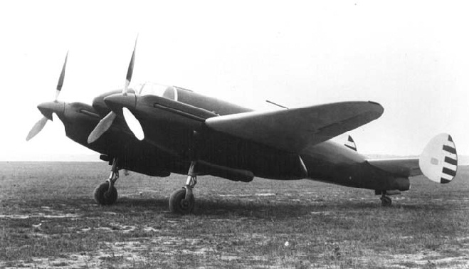
ЯК-2
Бомбардировщик
Показатель | Значение
Максимальная Скорость | 515км/ч
Экипаж | 2-3чел.
Дальность Полёта | 800км
Вооружение | 1х7,62мм оборонительный пулемёт
Потолок | 8900м
Максимальная взлётная масса | н/д
Советский разведчик-бомбардировщик. Всего выпущено 111 единиц. Государственный план на 1941 г. предусматривал выпуск 1300 двухмоторных бомбардировщиков Яковлева. В соответствии с распоряжением HКАП яковлевские машины также получили новые наименования: ББ-22 с моторами М-103 стал называться Як-2, а ББ-22бис с моторами М-105 - Як-4.

Slide 26
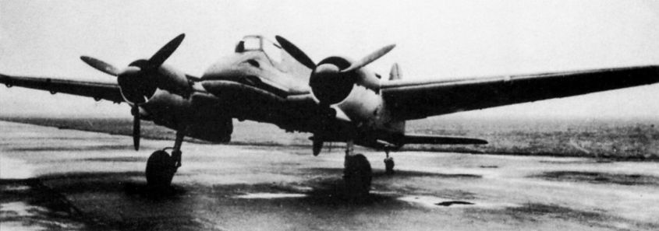
Hs-129b-0
Бомбардировщик
И с т р е б и т е л ь
Показатель | Значение
Максимальная Скорость | 355км/ч
Экипаж | 1 чел.
Дальность Полёта | 750км
Вооружение | 2х20мм пушки, 2х7,9мм пулемёта, 2х50кг бомбы
Потолок | н/д
Максимальная взлётная масса | 5000кг
Немецкий одноместный двухмоторный специализированный штурмовик. Главный конструктор самолета - Фридрих Николаус. В ВВС Германии штурмовик имел прозвище «Консервный нож». Использовался в основном на Восточном фронте с 1942 года по 1945 год. Всего построено 865 самолётов.

Slide 27
Як-2 и Hs 129 – бомбардировщики, Hs 129 также можно отнести к штурмовикам
Летные характеристики Як-2 были лучше во всех отношениях: скорость – выше, дальность полёта – выше и практический потолок – также выше. Это могло дать некоторое преимущества.
В плане вооружения Hs 129 был оснащен куда лучше, имел 2 пушки и столько же пулемётов, 100 кг бомб. У Як-2 был только один оборонительный пулемёт и 900 кг бомб. Як-2 можно было использовать только для поражения наземных целей, так как из вооружения, как сказано выше, у него был один лишь оборонительный пулемёт, который нужен только для защиты, в атаке его использовать довольно сложно. Hs 129 можно использовать для атаки вражеских бомбардировщиков и бомбардировки легких или средних укреплений врага.
ЯК-2
Hs-129b-0

Slide 28
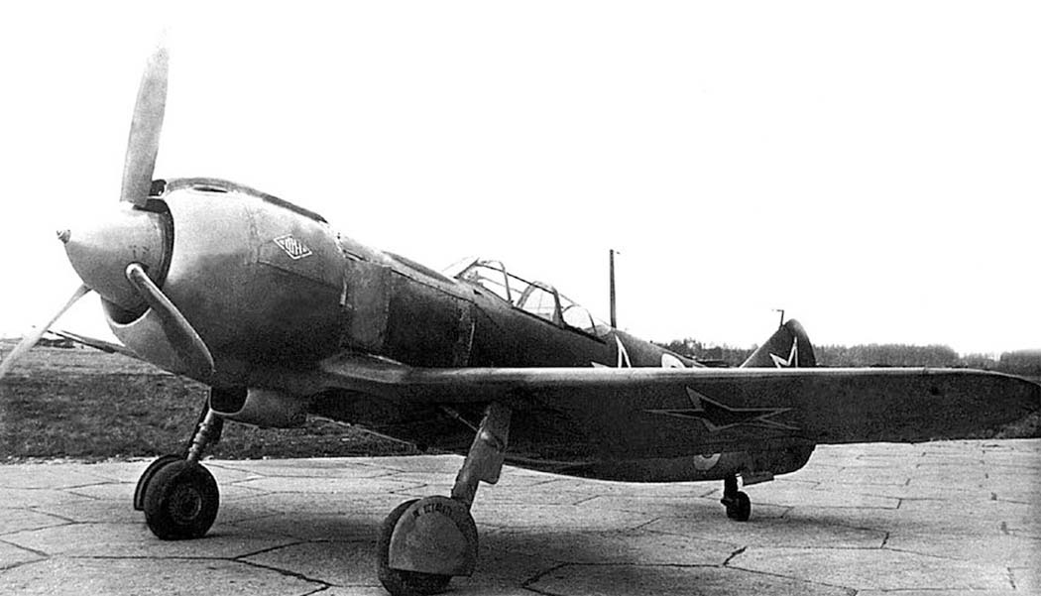
Ла - 5
И с т р е б и т е л ь
Показатель | Значение
Максимальная скорость | 634км/ч
Экипаж | 1 чел.
Дальность Полёта | 930км
Вооружение | 2x20мм пушки
Потолок | 10750м
Максимальная взлётная масса | 3290кг
Одномоторный истребитель-моноплан, созданный в 1942 году. Самолёт представлял собой одноместный моноплан цельнодеревянной конструкции с убирающимся шасси и закрытой кабиной. Первоначальное название - ЛаГГ-5.

Slide 29
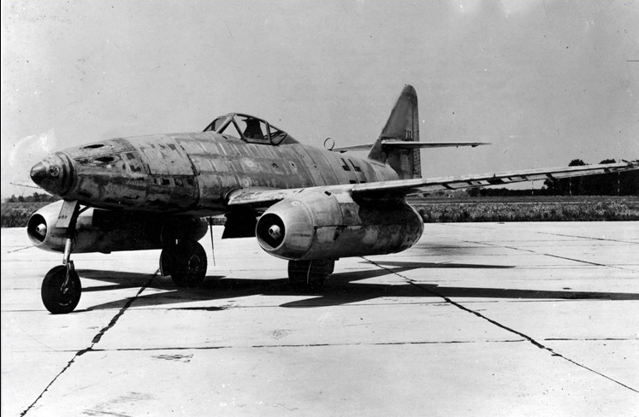
ME 262
И с т р е б и т е л ь
Показатель | Значение
Максимальная Скорость | 855км/ч
Экипаж | 1 чел.
Дальность Полёта | 1040км
Вооружение | 4х30мм пушки, 12 ракет PC R-4M
Потолок | 11000м
Максимальная взлётная масса | 7140кг
Немецкий турбореактивный истребитель, бомбардировщик и самолёт-разведчик времён Второй мировой войны. Является первым в мире серийным турбореактивным самолётом и первым в мире турбореактивным самолётом, участвовавшим в боевых действиях.

Slide 30
Ла-5 и Ме-262 – скоростные истребители-монопланы
У обоих самолётов довольно высокая максимальная скорость относительно скоростей других самолётов своего времени. Но Ме-262 был быстрее, так как на нём установлены два реактивных двигателя, а на Ла-5 – один винтовой. Да и дальность полёта также больше у Ме-262, несмотря на то, что расход топлива у него гораздо выше. Практический потолок у них был примерно одинаковый.
У Ме-262 в два раза больше пушек чем у Ла-5, также он нёс собой 12 ракет. Этот немецкий самолёт – гордость люфтваффе. Ла-5 также довольно продвинутый самолёт. Хотя бы из-за своей скорости при одном винтовом двигателе.
Ла - 5
ME 262

Slide 31
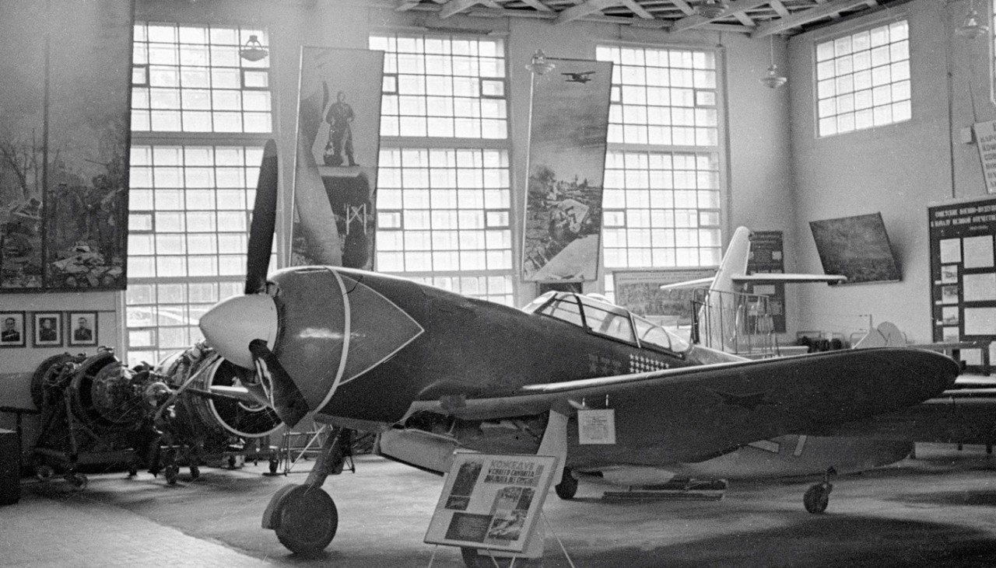
Ла - 7
И с т р е б и т е л ь
Показатель | Значение
Максимальная скорость | 680км/ч
Экипаж | 1 чел.
Дальность Полёта | 635км
Вооружение | 2-3х20мм пушки, до 200кг бомб.
Потолок | 10750м
Максимальная взлётная масса | 3400кг
Советский одномоторный одноместный истребитель-моноплан. Ла-7 является дальнейшим развитием самолёта Ла-5ФН.

Slide 32
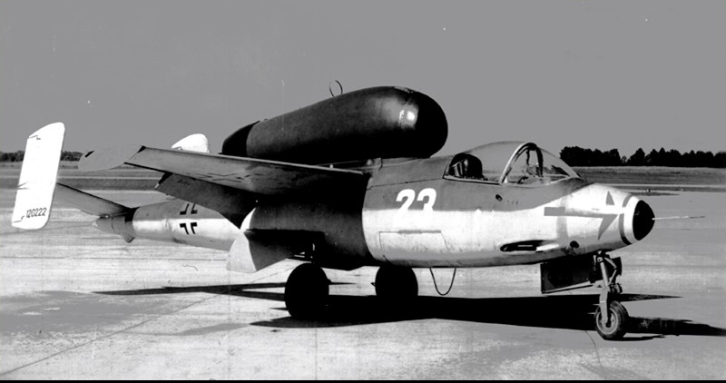
HE 162
И с т р е б и т е л ь
Показатель | Значение
Максимальная Скорость | 870км/ч
Экипаж | 1 чел.
Дальность Полёта | 975км
Вооружение | 2х30мм пушки, 2х20мм пулемёта
Потолок | 12000м
Максимальная взлётная масса | н/д
Немецкий одномоторный реактивный истребитель, стоявший на вооружении люфтваффе во время Второй мировой войны. Сконструирован построен и испытан был в самые кротчайшие сроки – за 90 дней. Является самым быстрым боевым самолётом эпохи ВОВ.

Slide 33
Ла-7 и He-162 — скоростные одноместные истребители времен Великой Отечественной Войны.
Скорость немецкого истребителя была выше, что не удивительно, так как тот обладал реактивным двигателем, в то время как советский — винтовым. Дальность полета также была выше у He-162. Практический потолок был довольно высокий у обоих истребителей, но, однако, у немецкого он был немного выше.
У Ла-7 было две пушки, у He-162 было две пушки и два пулемета. Но у Ла-7 также были бомбы, что расширяло его спектр применения.
Ла - 7
HE 162

Slide 34
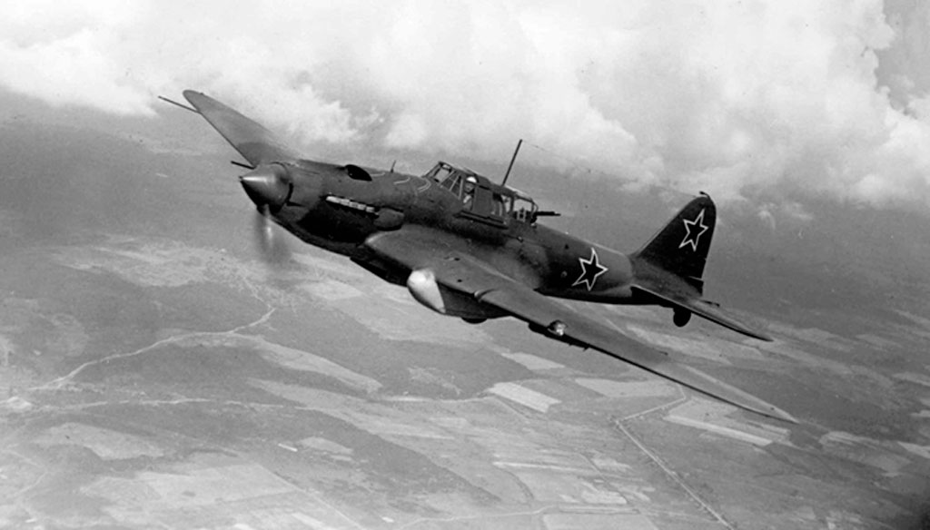
Ил - 2М3
Штурмовик
Показатель | Значение
Максимальная Скорость | 414км/ч
Экипаж | 2 чел.
Дальность Полёта | 720км
Вооружение | 2х22мм пушки, 2х7,62 пулемёта, 400-600 кг бомб, 1х12,7мм оборонительный пулемёт
Потолок | 5500м
Максимальная взлётная масса | 6380 кг
Советский штурмовик времён Великой Отечественной войны. Является самым массовым боевым самолётом в истории, было выпущено более 36 тысяч штук.
Конструкторы называли разработанный ими самолёт «летающим танком». Пилоты истребителей Германии прозвали Ил-2 «бетонным самолетом», так как его было сложно сбить ввиду прочности его корпуса.

Slide 35
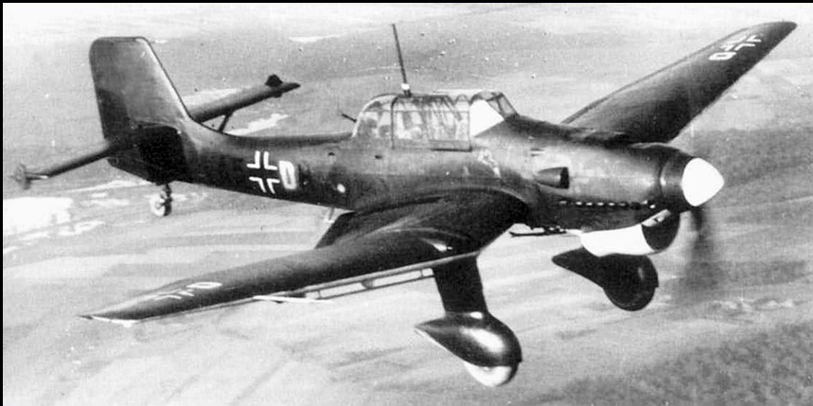
ju-87b
Штурмовик
Показатель | Значение
Максимальная Скорость | 383км/ч
Экипаж | 2 чел.
Дальность Полёта | 600км
Вооружение | 2х7,92мм пулемёта, 1х7,92мм оборонительный пулемёт
Потолок | 8000м
Максимальная взлётная масса | 4400кг
Одномоторный двухместный пикирующий бомбардировщик и штурмовик. Главными отличительными чертами самолёта стали крылья типа «перевёрнутая чайка», фиксированное неубирающиеся шасси и рёв сирены при пикировании, из-за чего в СССР получил прозвище «певун», а из-за обтекателей над колёсами – «лаптёжник». Также в Ju 87B воплощены несколько инновационных идей, например, воздушные тормоза.

Slide 36
Ил-2 и Ju-87 – одни из самых известных самолётов СССР и Германии, многие называют как Ил-2, так и Ju-87 «лицами» авиации своей страны.
Ил-2 – штурмовик, Ju-87 – пикирующий бомбардировщик, также использовался в роли штурмовика
Скорость у двух этих самолётов немного отличается в пользу Ил-2, дальность полёта также выше у советского штурмовика. Но высота полёта намного выше у Ju-87, поэтому, если два этих самолёта столкнутся на поле боя, превосходство будет на стороне немецкого самолёта, так как он сможет и внезапно напасть с высоты, и с легкостью оторваться от своего соперника набрав высоту. Но легко Ил-2 сбить не удастся, у него довольно прочная броня.
Что касается вооружения, у Ил-2 в два раза больше курсовых орудий чем у Ju-87, также у обоих самолётов имеется по одному оборонительному пулемёту, бомбовая нагрузка у Ju-87 примерно в два раза выше.
Эти самолёты получили разные прозвища. Ил-2 называли «летающим танком» из-за мощной брони, а Ju-87 – «певуном» из-за сирены, которая включалась при пикировании, и «лаптёжником», из-за формы защитных надкрылков над неубирающимся шасси
ИЛ – 2М3
ju-87b

Slide 37
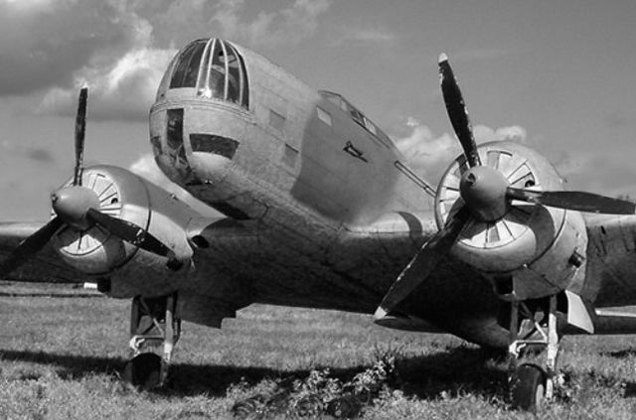
ДБ - 3
Бомбардировщик
Показатель | Значение
Максимальная Скорость | 400км/ч
Экипаж | 3 чел.
Дальность Полёта | 3100км
Вооружение | 2х7.62мм пулемёта, 1х7.62мм оборон. пулемёт
Потолок | 8400м
Максимальная взлётная масса | 9000кг
Дальний бомбардировщик. Первый полёт опытной машины выполнен летом 1935 года лётчиком-испытателем В. К. Коккинаки.

Slide 38
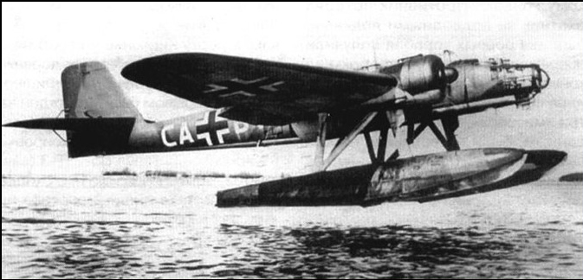
HE 115
Бомбардировщик
И с т р е б и т е л ь
Показатель | Значение
Максимальная Скорость | 300км/ч
Экипаж | 3 чел.
Дальность Полёта | 2800км
Вооружение | 2х7.69мм оборонительных пулемёта, до 750кг бомб
Потолок | 5200м
Максимальная взлётная масса | 10690кг
Немецкий трёхместный поплавковый бомбардировщик, торпедоносец и разведчик периода Второй мировой войны. Собой он представлял двухмоторный цельнометаллический моноплан на двух поплавках. Первый полет совершён в августе1937 года.

Slide 39
ДБ-3 и Хе-115 – бомбардировщики
Дальность полёта относительно немного выше, скорость и практический потолок также выше. Однако, максимальная взлетная масса выше у Хе-115, также тот мог садиться на воду.
ДБ-3 мог нести 1000кг бомб, то есть больше, чем количество бомб у Хе-115. У советского бомбардировщика были два курсовых пулемёта и один оборонительный, а у немецкого – 2 оборонительных, так что для уничтожения воздушных целей больше подходил ДБ-3
ДБ – 3
HE 115

Slide 40
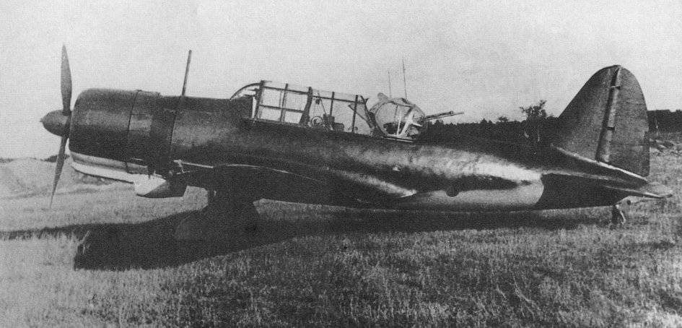
СУ-2
Бомбардировщик
Показатель | Значение
Максимальная Скорость | 486км/ч
Экипаж | 2 чел.
Дальность Полёта | 910км
Вооружение | 4х7,62 пулемёта, 2х7,62 оборонительных пулемёта
Потолок | 8400м
Максимальная взлётная масса | н/д
Советский лёгкий бомбардировщик времён Второй мировой войны. От других советских самолётов данного класса СУ-2 отличался в первую очередь передовой технологией изготовления и хорошим обзором из кабины, что позволяло успешно использовать этот самолёт также в роли артиллерийского корректировщика.

Slide 41
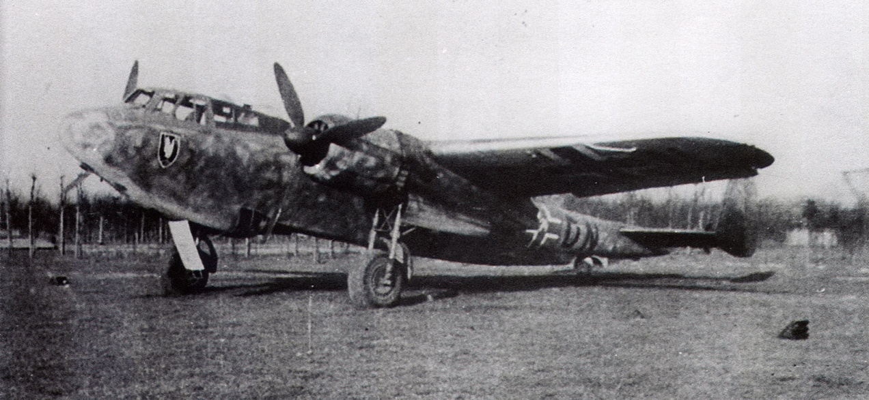
do-217
Бомбардировщик
Показатель | Значение
Максимальная Скорость | 557км/ч
Экипаж | 4 чел.
Дальность Полёта | 2145км
Вооружение | 4х7.92мм пулемёта в носовой и боковой точках, 2х13мм пулемёта в задней и нижней точках
Потолок | 7370м
Максимальная взлётная масса | 16700кг
Немецкий бомбардировщик цельнометаллической конструкции. Первый прототип взлетел 4 октября 1938 года. Применялся в качестве фоторазведчиков, бомбардировщиков и наземных истребителей.

Slide 42
Су-2 и Do-217 – легкие бомбардировщики.
Скорость и дальность полёта Су-2 значительно ниже, однако практический потолок был слегка выше.
У Do-217 было 5 оборонительных пулемётов, один из которых (носовой) спаренный. Су-2 имел 4 курсовых пулемёта и спаренный оборонительный пулемёт, располагавшийся сзади.
На Су-2 был совершен единственный воздушный таран, совершённый женщиной. Лейтенант Е. Зеленко протаранила Ме-109, отрезав ему крыло. Но она была сбита вторым Ме Bf. 109, когда пыталась посадить самолёт.
СУ - 2
DO-217

Slide 43
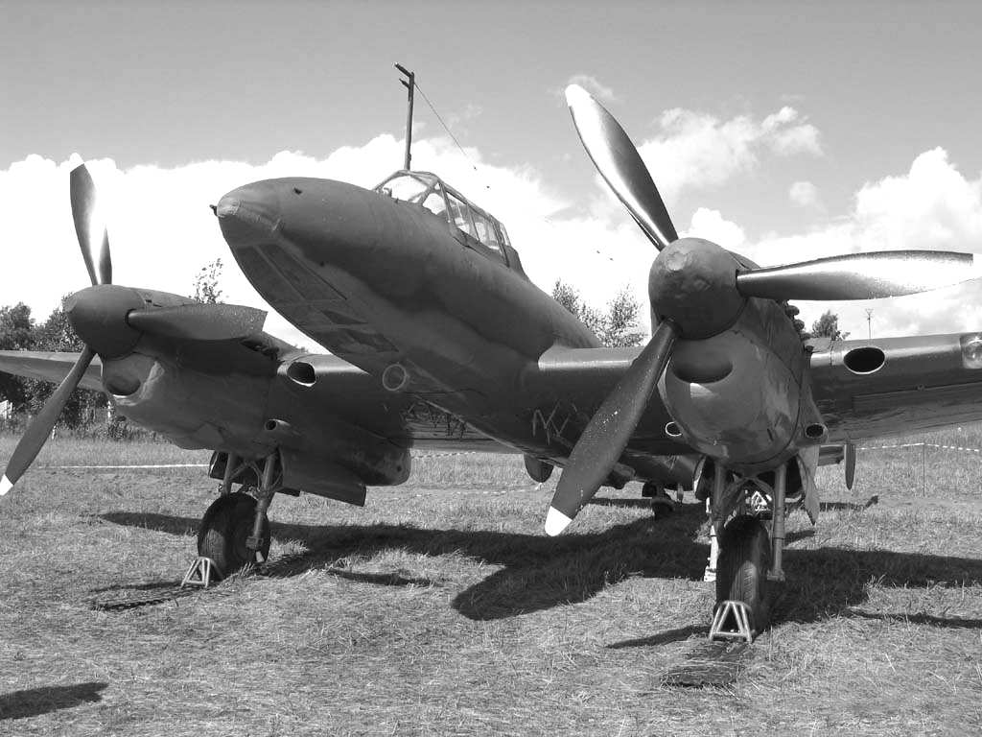
ПЕ - 2
Бомбардировщик
Показатель | Значение
Максимальная Скорость | 540км/ч
Экипаж | 3 чел.
Дальность Полёта | 1200км
Вооружение | 2х7.62мм пулемёта, 2х7.62мм оборон. пулемёта, до 1т бомб
Потолок | 8700м
Максимальная взлётная масса | 8500кг
Советский пикирующий бомбардировщик времён Второй мировой войны. Основной фронтовой бомбардировщик ВВС РККА. Является самым массовым бомбардировщиком советского производства, всего выпущено 11500 ед. Также назывался «Пекка-Емеля». В строевых частях Пе-2 полностью заменили собой бомбардировщики СБ.

Slide 44
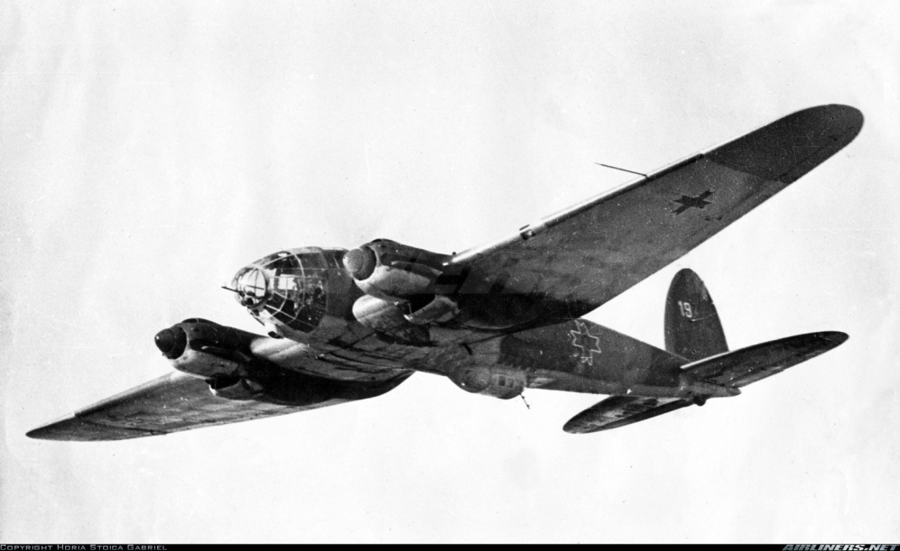
Heinkel He 111 – немецкий средний бомбардировщик, один из основных бомбардировщиков люфтваффе (существовали также модификации торпедоносцев и штурмовиков). Всего построено более 7600 He 111 всех модификаций, поэтому этот самолёт можно назвать вторым по массовости бомбардировщиком Германии во Второй Мировой войне.
HE 111
Бомбардировщик
И с т р е б и т е л ь
Показатель | Значение
Максимальная Скорость | 370 км/ч
Экипаж | 4 Чел.
Дальность Полёта | 1300км
Вооружение | 3x7.92-мм оборонительных пулемёта, 1.5т бомб
Потолок | 7000м
Максимальная взлётная масса | 10000кг

Slide 45
Пе-2 и He-111 – Пикирующий и Средний бомбардировщики
Скорость полёта заметно выше у Пе-2. Также вертикальный потолок у него выше, но дальность полёта немного меньше. Также максимальная взлётная масса Хе-111 выше, значит он мог нести больший боезапас.
Пе-2 имел 2 курсовых пулемёта и две оборонительные турели, а Хе-111 имел 3 оборонительные турели. Бомбовая нагрузка в полтора раза выше у Хе-111.
ПЕ - 2
HE-111

Slide 46
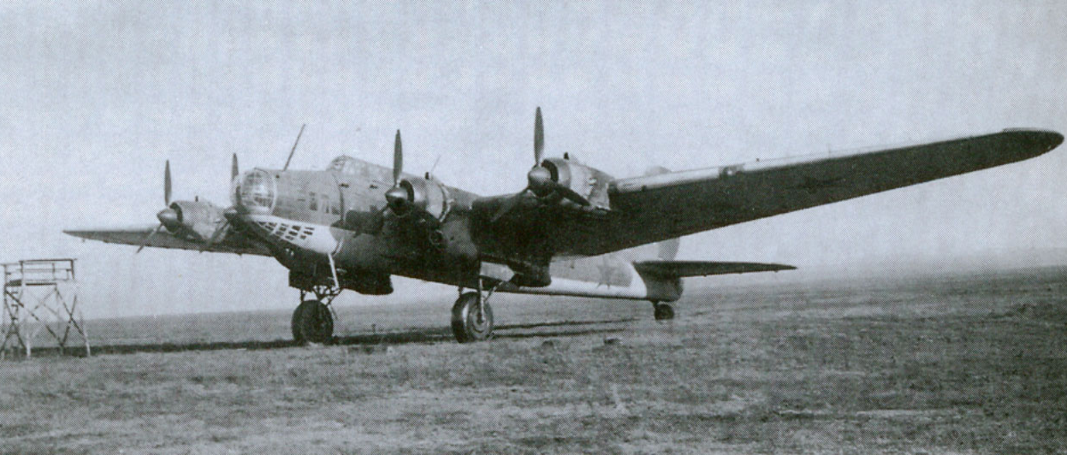
ПЕ - 8
Бомбардировщик
Показатель | Значение
Максимальная Скорость | 443км/ч
Экипаж | 8-12 чел.
Дальность Полёта | 3600км
Оборонительное вооружение | 2х20мм пушки, 2х12.7мм пулемёта, 2х7.62мм пулемёта
Потолок | 9300м
Максимальная взлётная масса | 35000кг
Советский четырёхмоторный тяжёлый бомбардировщик дальнего действия периода Второй мировой войны. Также самолёт мог быть использован в военно-транспортных целях, ввиду большого количества бортовых орудий также относился к самолётам категории «Летающая крепость».

Slide 47
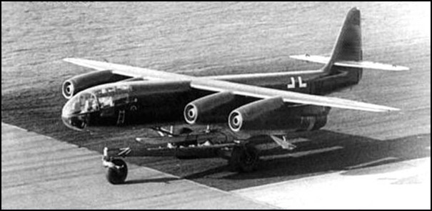
Ar 234
Бомбардировщик
И с т р е б и т е л ь
Показатель | Значение
Максимальная Скорость | 742км/ч
Экипаж | 1 чел.
Дальность Полёта | 1100км
Вооружение | 2х20мм пушки (стреляющие назад), 2х20мм пушки в носу, до 1500кг бомб
Потолок | 10000м
Максимальная взлётная масса | 9850кг
Немецкий реактивный бомбардировщик времён Второй мировой войны. Является первым в мире реактивным бомбардировщиком и первым реактивным бомбардировщиком, участвовавшим в боевых действиях.

Slide 48
Пе-8 и Ar-234 – бомбардировщики, причем Ar-234 – реактивный
Максимальная скорость и потолок, что не удивительно, выше у немецкого бомбардировщика, ведь на нем установлены не винтовые двигатели, а реактивные, но при этом дальность полёта куда выше у Пе-8. Да, скорость полета у реактивного самолёта выше, но и расход топлива тоже выше.
Пе-8 можно отнести к «Летающим крепостям», так как он был сильно бронирован и имел целых 6 оборонительных турелей. Ar 234 имел по две курсовых пушки спереди и сзади. Бомб также было больше у Пе-8.
Казалось бы, что практически во всех параметрах Ar-234 уступает. Но Пе-8 – очень неманёвренный и большой, его куда проще сбить чем Ar 234, хотя бы потому, что немецкий бомбардировщик быстрее многих истребителей.
ПЕ - 8
AR 234

Slide 49
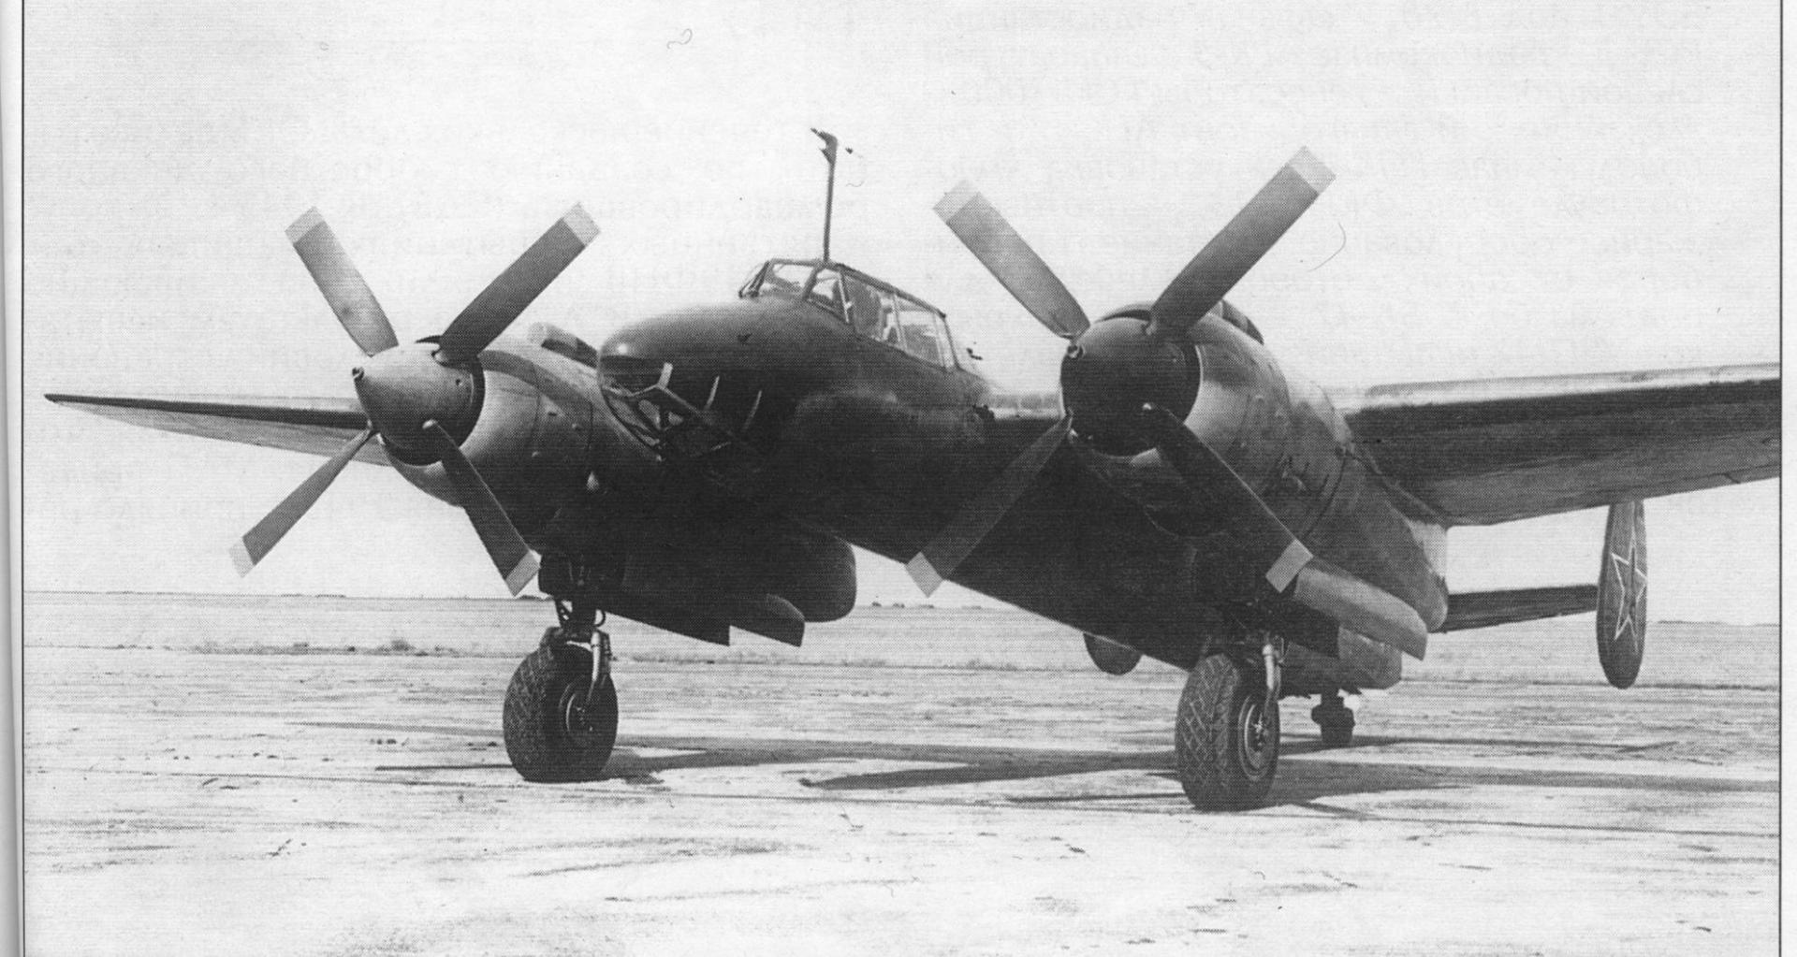
ТУ - 2
Бомбардировщик
Показатель | Значение
Максимальная Скорость | 547км/ч
Экипаж | 4 чел.
Дальность Полёта | 2100км
Оборонительное вооружение | 2х20мм пушки, 3х12.7мм пулемёта, до 3т бомб
Потолок | 9500м
Максимальная взлётная масса | 11600кг
Ту-2, также известный как АНТ 58 и самолёт «103» ( «Летучая мышь» в кодификации НАТО)— двухмоторный советский высокоскоростной дневной бомбардировщик / фронтовой бомбардировщик.

Slide 50
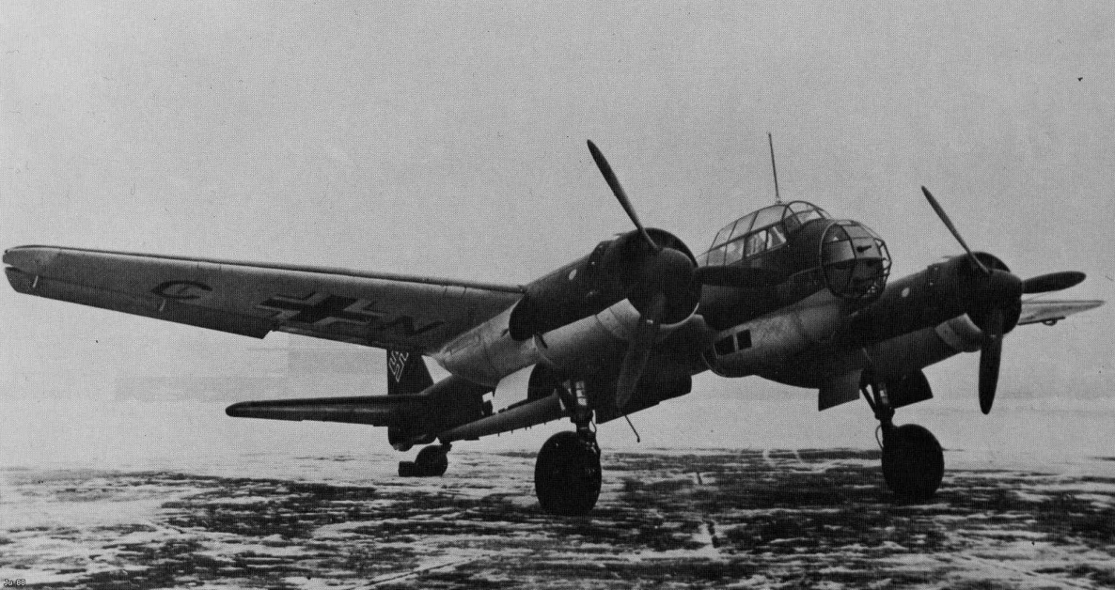
ju-88
Бомбардировщик
И с т р е б и т е л ь
Показатель | Значение
Максимальная Скорость | 450км/ч
Экипаж | 4 чел.
Дальность Полёта | 1700км
Вооружение | 3-4х7.92 пулемёта
Потолок | 9800м
Максимальная взлётная масса | 10360кг
Многоцелевой самолёт, один из самых универсальных самолётов Германии, использовался в самых разных амплуа, таких как бомбардировщик, разведчик, торпедоносец, ночной истребитель, также использовался как часть проекта «Мистель».

Slide 51
Ту-2 и Ju 88 – многоцелевые бомбардировщики, Ju 88 также использовался как тяжёлый истребитель.
Максимальная скорость и дальность полёта выше у Ту-2, максимальная взлётная масса также немного выше у Ту-2, однако вертикальный потолок немного выше у Ju 88.
И курсовых орудий, и бомб немного больше у Ту-2.
Хоть большинство параметров Ту-2 выше чем у Ju 88, немецкий бомбардировщик был довольно универсален и мог использоваться в других амплуа.
ТУ - 2
JU-88

Slide 52
Конечно, самолетов было намного больше,
чем количество сопоставленных
в данной энциклопедии.
На следующих страницах
вы увидите еще несколько самолетов
времен ВОВ.

Slide 53
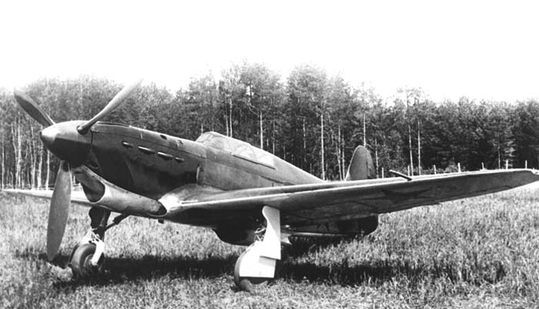
ЯК-1
И с т р е б и т е л ь
Показатель | Значение
Максимальная Скорость | 578км/ч
Экипаж | 1 чел.
Дальность Полёта | 700км
Вооружение | 2x7.62мм пулемёта, 20мм пушка
Потолок | 10000м
Максимальная взлётная масса | 2850кг
Советский одномоторный самолёт-истребитель. Первый боевой самолёт, разработанный заводом № 115 под управлением Александра Сергеевича Яковлева как опытный истребитель И-26. После того, как самолёт прошёл испытания, он был принят на вооружение и производился с 1940 по 1944 годы под маркой Як-1, всего было построено 8734 самолёта разный модификаций.

Slide 54
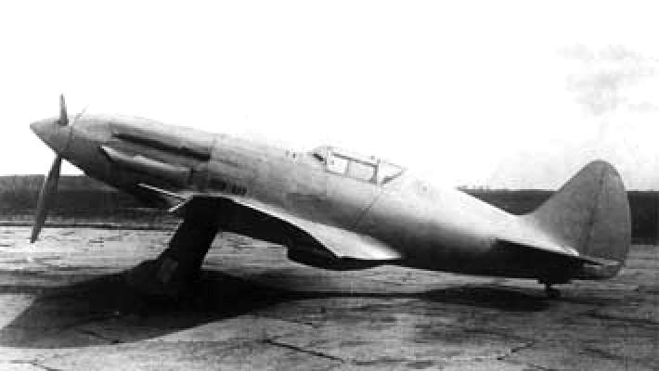
МиГ - 1
И с т р е б и т е л ь
Показатель | Значение
Максимальная скорость | 657км/ч
Экипаж | 1 чел.
Дальность Полёта | 580км
Вооружение | 1х12.7мм пулемёт, 2х7.62 пулемёта, бомбы 2х50кг или 2х100кг
Потолок | 12000м
Максимальная взлётная масса | н/д
Советский скоростной малосерийный истребитель

Slide 55
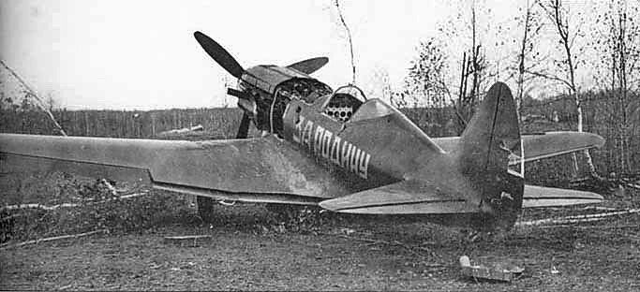
МиГ - 3
И с т р е б и т е л ь
Показатель | Значение
Максимальная скорость | 640км/ч
Экипаж | 1 чел.
Дальность Полёта | 857км
Вооружение | 3х12.7мм пулемёта, 2х7.62 пулемёта, до 100кг бомб, 6 ракет PC-82
Потолок | 11500м
Максимальная взлётная масса | н/д
Советский высотный истребитель времён Второй мировой войны, основной ночной истребитель ВВС СССР.

Slide 56
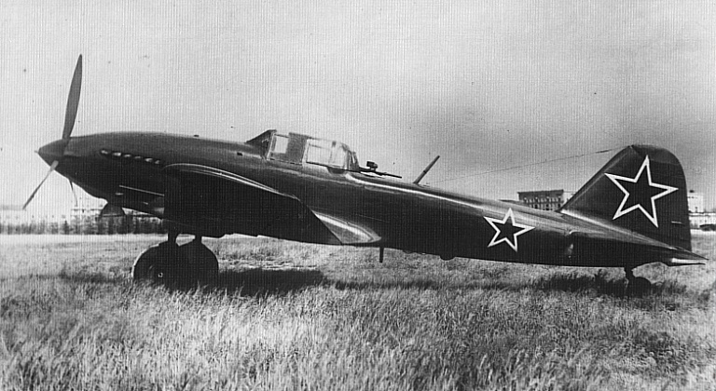
Ил - 10
Штурмовик
Показатель | Значение
Максимальная Скорость | 551км/ч
Экипаж | 2 чел.
Дальность Полёта | 800км
Вооружение | 2х23мм пушки, 2х7,62 пулемёта, до 600кг бомб, 1х20мм оборонительная пушка или 1х12,7 пулемёт
Потолок | 7250м
Максимальная взлётная масса | 6537кг
Советский штурмовик конструкции КБ Ильюшина заключительного периода Великой Отечественной войны. Создан в 1944 году путём глубокой модернизации самолёта Ил-2. Первый полёт состоялся 18 апреля 1944 год.

Slide 57
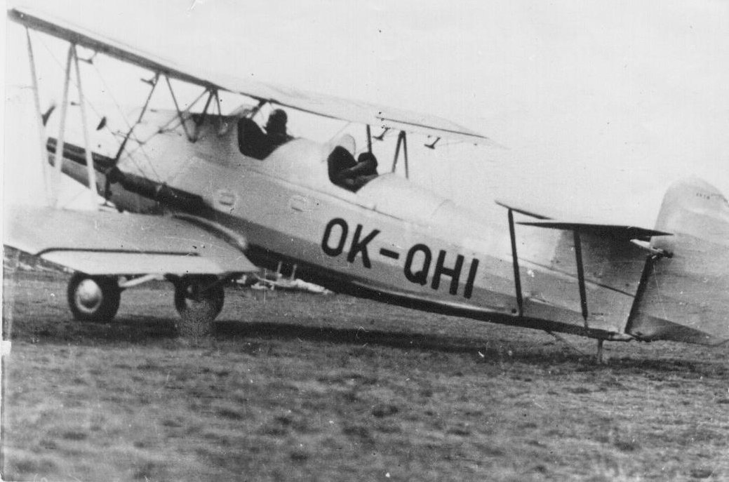
Ar 66
Тренировочный
Показатель | Значение
Максимальная Скорость | 210км/ч
Экипаж | 2 чел.
Дальность Полёта | 716км
Вооружение | 2-4кг бомб
Потолок | 4500м
Максимальная взлётная масса | н/д
Немецкий одномоторный двухместный учебно-тренировочный самолёт. Биплан, разработанный в 1933 г.. Также данная модель использовалась для нанесения ночных атак по наземным целям в ходе сражений немецкой армии на восточном фронте.

Slide 58
Ar 81
Бомбардировщик
И с т р е б и т е л ь
Показатель | Значение
Максимальная Скорость | 342км/ч
Экипаж | 2 чел.
Дальность Полёта | н/д
Вооружение | 1х7.9мм пулемёт, 1х7.9мм оборонительный пулемёт
Потолок | 7700м
Максимальная взлётная масса | 3072кг
Немецкий двухместный пикирующий бомбардировщик цельнометаллической конструкции с неубираемым шасси. Оборудован сдвижным фонарём, которым может закрываться пилот, стрелок частично закрыт неподвижной частью фонаря.

Slide 59
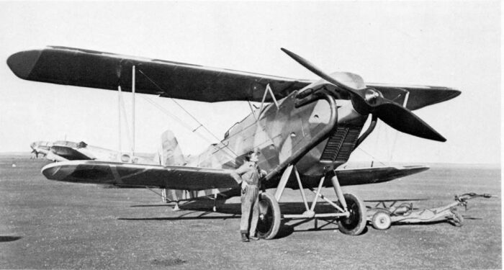
HE 45
Бомбардировщик
И с т р е б и т е л ь
Показатель | Значение
Максимальная Скорость | 290км/ч
Экипаж | 2чел.
Дальность Полёта | 1200км
Вооружение | 2х7.9мм пулемёта
Потолок | 5500м
Максимальная взлётная масса | н/д
Немецкий ближний разведчик и лёгкий бомбардировщик периода Второй мировой войны. Представлял собой одномоторный биплан смешанной конструкции с неубирающимся шасси.

Slide 60
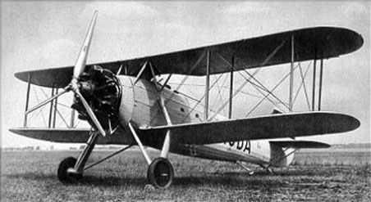
HE 50
Бомбардировщик
И с т р е б и т е л ь
Показатель | Значение
Максимальная Скорость | 234км/ч
Экипаж | 1-2чел.
Дальность Полёта | 600км
Вооружение | 1х7.9мм пулемёт, до 500кг бомб (у некоторых модификаций +1 оборон. пулемёт и + 250кг бомб)
Потолок | 6400м
Максимальная взлётная масса | н/д
Немецкий разведчик-бомбардировщик. He 50 представлял собой одномоторный двухместный биплан с неубирающимся шасси. Строился данный самолёт по заказу японского Императорского флота.

Slide 61
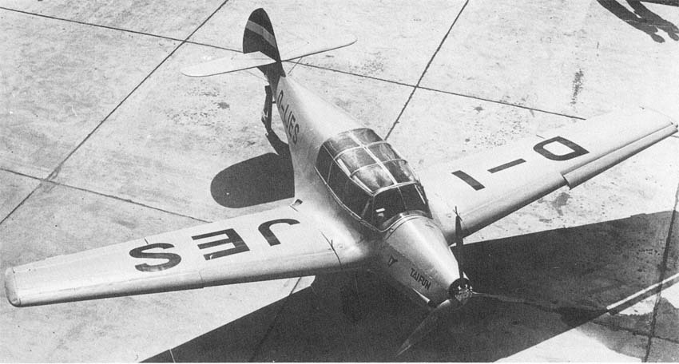
ME Bf.108
«Тайфун»
Тренировочный
Показатель | Значение
Максимальная Скорость | 315км/ч
Экипаж | 4 чел.
Дальность Полёта | 1000км
Вооружение | --------
Потолок | 6200м
Максимальная взлётная масса | ~1500кг
Представляет из себя цельнометаллический одномоторный моноплан, многое из этого самолёта было взято при проектировании Bf 109, использовался как тренировочный самолёт. На нём первая женщина в мире совершила кругосветный полёт

Slide 62
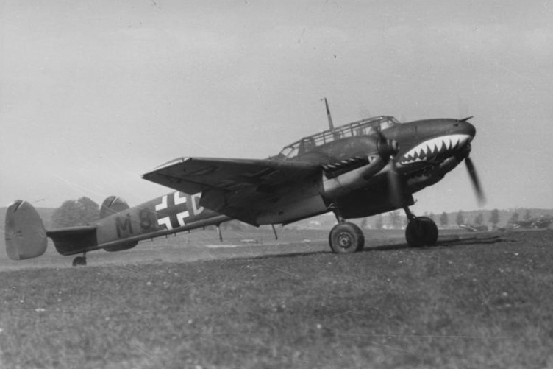
ME Bf.110
И с т р е б и т е л ь
Показатель | Значение
Максимальная Скорость | 560км/ч
Экипаж | 2 чел.
Дальность Полёта | 775км
Вооружение | 4х7.92мм пулемёта, 2х20мм пушки, до 500кг бомб, 1х7.92мм оборонительный пулемёт
Потолок | 10000м
Максимальная взлётная масса | 6750кг
Двухмоторный тяжелый истребитель на службе Люфтваффе во время Второй мировой войны. Из-за того, что его не могли использовать по прямому назначению, самолёт был переквалифицирован в истребитель-бомбардировщик и ночной истребитель.

Slide 63
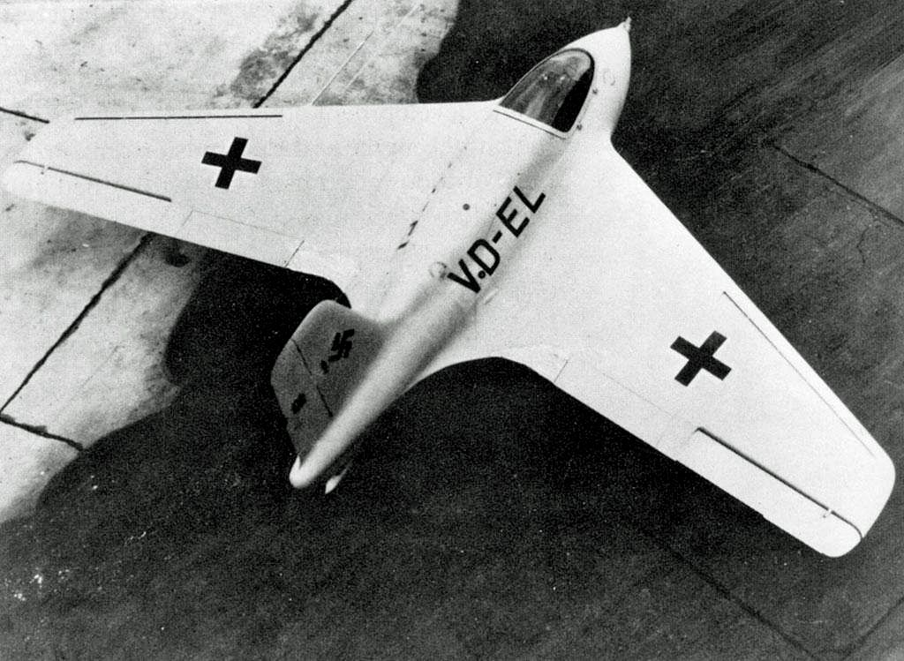
ME 163
И с т р е б и т е л ь
Показатель | Значение
Максимальная Скорость | 960км/ч
Экипаж | 1 чел.
Дальность Полёта | 200км
Вооружение | 2х30мм пушки
Потолок | 12000м
Максимальная взлётная масса | 4110кг
Немецкий ракетный истребитель-перехватчик времён Второй мировой войны. Первый полёт совершил 1 сентября 1941 года. Выпускался небольшой серией, всего выпущено 470 самолётов, первый боевой вылет был совершён в мае 1944 года.

Slide 64
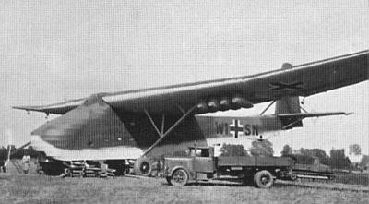
ME 321
Планер
Показатель | Значение
Скорость буксировки | 220 км/ч
Экипаж | 3 чел. + ~150 десантников
Дальность Полёта | н/д
Вооружение | 2-4x7.92 пулемёта
Потолок | н/д
Максимальная взлётная масса | 39400кг
Тяжёлый немецкий транспортный планёр. Первый полёт был совершён в 1941 году. Так как самолёт не имел двигателей, появилась проблема с отсутствием необходимого буксировщика, решением этой проблемы стал He 111Z-1

Slide 65
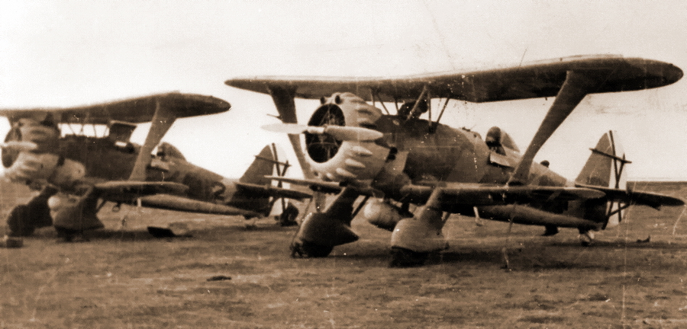
Hs-123
Штурмовик
Показатель | Значение
Максимальная Скорость | 341км/ч
Экипаж | 1 чел.
Дальность Полёта | 860км
Вооружение | 2х7.9мм пулемёта, до 200кг бомб/2х20мм пушки на крыльевых держателях
Потолок | 9000м
Максимальная взлётная масса | н/д
Один из первых немецких пикирующих бомбардировщиков, в основном использовался как штурмовик, с развитием авиации его уже использовали как штурмовик. Предусматривалось создание относительно простого одноместного биплана. Самолёт был спроектирован как временный пикировщик. Имел крайне большой запас боевой живучести, так как был полностью металлическим.

Slide 66
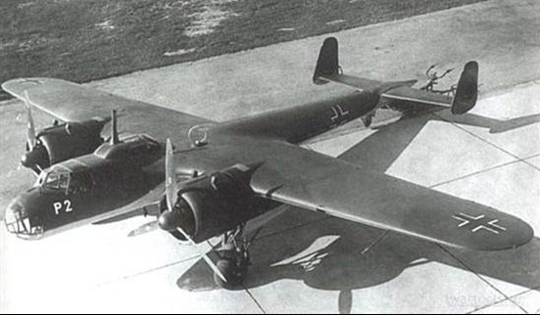
do-17
Бомбардировщик
И с т р е б и т е л ь
Показатель | Значение
Максимальная Скорость | 355км/ч
Экипаж | 4 чел.
Дальность Полёта | 500км
Вооружение | 4х7.92мм оборонительных пулемёта, до 750кг бомб
Потолок | 5100м
Максимальная взлётная масса | 7040кг
Немецкий двухмоторный средний бомбардировщик фирмы Dornier времён Второй мировой войны. Являлся одним из основных бомбардировщиков люфтваффе. Выпускался с 1937 по 1940 годы.

Slide 67
ju-52
Транспортный
Показатель | Значение
Максимальная Скорость | 285км/ч
Экипаж | 2-3чел.
Дальность Полёта | 1090км
Вооружение | 2х7,92мм пулемёта, 1х7,92мм оборонительный пулемёт
Потолок | 5900м
Максимальная взлётная масса | 11000кг
Германский военно-транспортный самолёт, изначально использовавшийся как пассажирский.

Slide 68
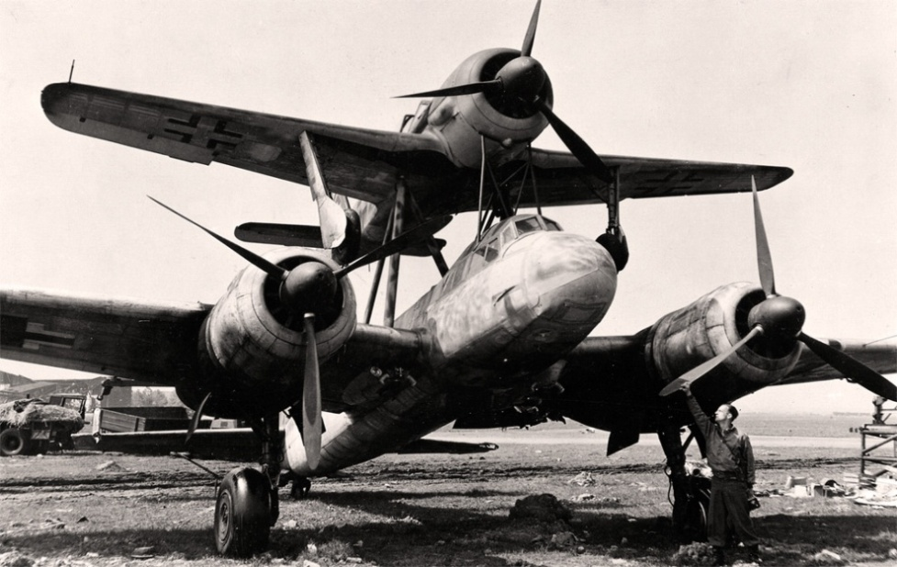
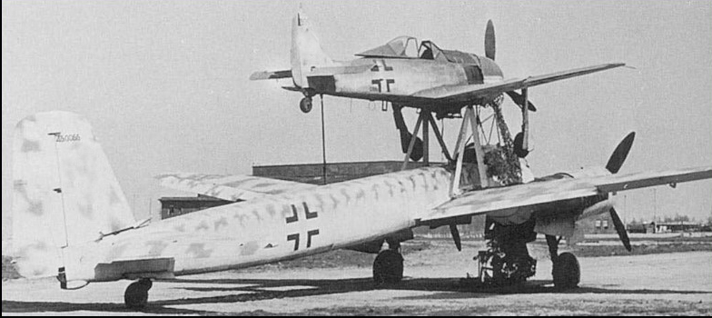
Мистель (Папа и Сын)
Проект «Папа и сын» – два соединённых самолёта (изна-чально Ju-88 и Bf-109). В Ju-88 вместо кабины пилотов помещали большое количество взрывчатки, на носовой части фюзеляжа располагался детона-тор, самолёт-бомба (Ju-88) отсоединялся от самолёта-носителя (Bf-109) так что самолёт-носитель мог вернуть-ся на базу. Более поздние модели оснащались кабиной с 3-мя лётчиками и оборонитель-ным пулемётом на самолёте-бомбе, но они так и не были использованы.

Slide 69
Вывод:
Таким образом, сложно сказать, самолеты какой стороны
конфликта были лучше. Но можно точно сказать, что
боевая авиация СССР внесла значительный вклад
в ход боевых действий времен ВОВ против немецких
захватчиков и в победу над нацизмом, вне зависимости
от класса и боевой мощи.

Slide 70
Использованная литература:
www. аiraces.ru
www. militaryаrms.ru
www. armedman.ru
www. airwar.ru

Slide 71
© 2019

